Slide 1
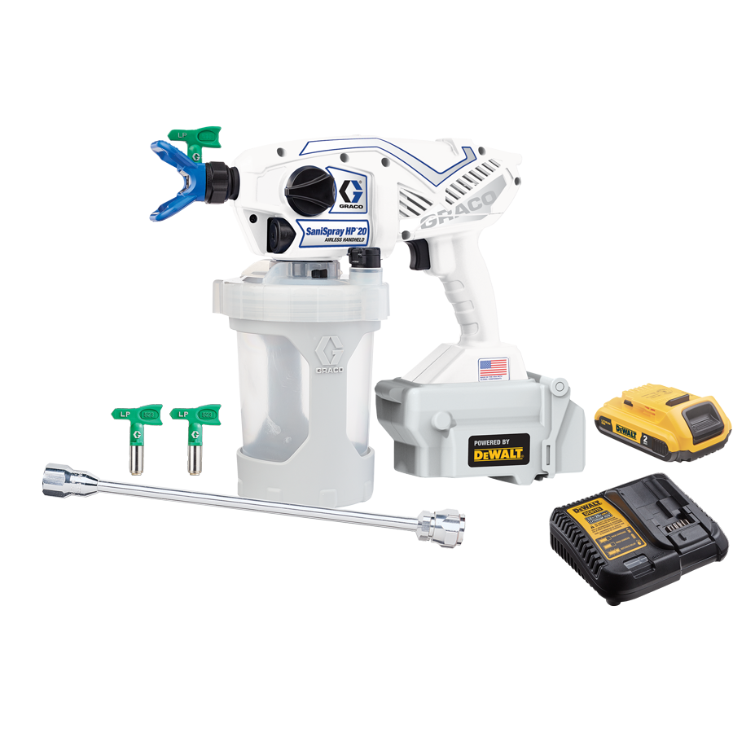
SaniSpray HP
Hochproduktive Airless Sprühgeräte
speziell zum Aufsprühen von Desinfektionsmitteln
Richtig und schnell desinfizieren
STOP COVID-19

Slide 2
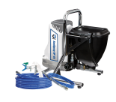
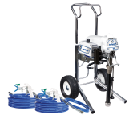
SaniSpray HP
Das branchenweit erste Airless-Sprühsystem mit hoher Produktionsleistung welches speziell für Ihre Desinfektions- und Desodorierungsaufträge konzipiert wurde
Die COVID-19-Pandemie dominiert den Globus. Die Menschen werden gebeten, zu Hause zu bleiben und soziale Distanz zu wahren. Unternehmen werden gebeten, zu schließen, um die Übertragung von Viren zu reduzieren.
Die Nachfrage nach Desinfektion und Reinigungsmitteln ist derzeit so hoch wie nie zuvor
und wird ganz sicher noch exponentiell steigen, wenn Schulen, Unternehmen und öffentliche Räume geöffnet werden und die Reinigungsstandards strenger werden
Wartungspersonal benötigt schnellere Desinfektionsmetoden, um den neuen Anforderungen gerecht zu werden. Viele „erfinden“ eigene Lösungen mit Werkzeugen, die für andere Anwendungen entwickelt wurden –
Nicht vergleichbar mit unsachgemäßer Verwendung von Airless Farbsprühgeräten
Derzeit verfügbare Desinfektionsgeräte, zum Beispiel Farbsprühgeräte, sind meist nicht optimal und/oder nicht sicher mit den erforderlichen Chemikalien zur Abtötung von Viren zu verwenden
Das Sprühsystem für jeden Auftrag
Die komplette Geräte-Serie, die es Wartungsfachleuten und Eigentümern ermöglicht, Reinigungs- und Desinfektionsmittel schneller und mit gleichmäßiger Abdeckung sicher zu sprühen.
Benutzen Sie zugelassene EPA-Desinfektionsmittel zur Bekämpfung von COVID-19.
Mit der erforderlichen Zerstäubung für gleichmäßige Abdeckung (ohne Tropfen und Läufe), um die von den Chemieherstellern geforderten Verweilzeiten der Desinfektionsmitteloberfläche zu erreichen Speziell ausgewählte Bauteile - kompatibel mit den aggressiven Chemikalien zur Bekämpfung von COVID-19.
Sie haben Fragen zu unseren Systemen und Produkten? Sie benötigen Hilfe bei der Auslegung eines Systems? Wir beraten Sie gerne kostenlos und unverbindlich unter 0 81 31 / 315 900. Außerhalb unserer Öffnungszeiten erreichen Sie uns auch über unser Kontaktformular.

Slide 3
Produkt und Verfahrensvergleich
Sprays, Flaschen & Pumpsprayer
Ungleichmäßige Abdeckung
Nicht die gesamte Oberfläche abgedeckt
Zusätzliche Anwendungen sind erforderlich, um die Anforderungen an die chemische Verweilzeit zu erfüllen
Langsamer manueller Vorgang
Elektrostatische Sprüher
Ungleichmäßige Schichtdicke
Unzureichende Abdeckung der Oberflächen und zu schnelle Trockenzeit
Zusätzliche Anwendungen sind erforderlich, um die Anforderungen an die chemische Verweilzeit zu erfüllen
Der elektrostatische „Wickeleffekt“ variiert je nach Art der Oberfläche / Erdung / Wind / Entfernung
SaniSpray HP
Gleichmäßige Abdeckung der Oberflächen
Gleichmäßige Abdeckung bei hoher Effektivität mit Feinsprühmethode
Vollständige Oberflächenbedeckung und lange chemische Verweilzeit
Schnellste Applikationsmethode
Wählen sie aus 17 RAC X LP QuickChangeTM Düsen: die beste für ihre Anwendung
SaniSpray HP
DIE SCHNELLERE, EFFEKTIVERE UND SICHERE LÖSUNG
Sie haben Fragen zu unseren Systemen und Produkten? Sie benötigen Hilfe bei der Auslegung eines Systems? Wir beraten Sie gerne kostenlos und unverbindlich unter 0 81 31 / 315 900. Außerhalb unserer Öffnungszeiten erreichen Sie uns auch über unser Kontaktformular.

Slide 4
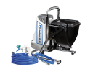
 | SANISPRAY HP 20 KABEL AIRLESS HANDHELD | SANISPRAY HP 20 KABELLOSES AIRLESS HANDHELD | SANISPRAY HP 65 TRAGBARER HOPPER SPRÜHER
Max. Durchfluss | 0.6L/min | 0.6L/min | 1.9L/min
Druck | 0 – 69 bar Adjustable | 0 – 69 bar Adjustable | 0 – 69 bar Adjustable
Partikelgröße** | Einstellbare Partikelgröße von Fein bis Grob | Einstellbare Partikelgröße von Fein bis Grob | Einstellbare Partikelgröße von Fein bis Grob
Material – Behälter | Füllen & Sprühen 1.25L FlexLiner | Füllen & Sprühen 1.25L FlexLiner | Einfüllen & Sprühen 5.7L Hopper
Energiequelle | Kabel 230V CEE | 20v DEWALT Lithium-Ion Batterie | Kabel 230V CEE Kabel 230V IT, DK, CH, UK
Verwendung | Klein: Sprühen Sie bis zu 60Liter pro Woche | Klein: Sprühen Sie bis zu 60Liter pro Woche | Mittel: Sprühen Sie bis zu 190 Liter pro Woche
Modulare Reparatur
* SaniSpray HP 20 Kabel Handheld-Sprühgeräte können keine alkoholbasierten (brennbaren) Produkte sprühen
** Die Partikelgröße hängt von der Größe der Düse, dem Druck und dem verwendeten Desinfektionsprodukt ab. Die durchschnittliche Partikelgröße,
beim Sprühen von Wasser, liegt zwischen 30 und 110 Mikron
DESINFEKTION
ZUR BEKÄMPFUNG VON SARS-CoV-2 UND COVID-19
Kompatibel mit List-N-Desinfektionsmitteln, die die EPA-Kriterien für die Verwendung gegen SARS-CoV-2,
das neuartige Coronavirus, dass die Krankheit COVID-19 verursacht, erfüllen.
Für die aktuellste Liste klicken Sie hier, um den EPA-Link von EPA Site & Health Canada zu besuchen: EPA Link: https://www.epa.gov/pesticide-registration/list-n-disinfectants-use-against-sars-cov-2
Health Canada Link: www.canada.ca/en/health-canada/services/drugs-health-products/disinfectants/covid-19/list.html
Wenden Sie sich an Ihren Materialhersteller, um die Sprühapplikation zu bestätigen, und befolgen Sie dabei sorgfältig alle Anweisungen auf dem Etikett, einschließlich der Anforderungen für die Vorreinigung von Oberflächen und persönlicher Schutzausrüstung
Sie haben Fragen zu unseren Systemen und Produkten? Sie benötigen Hilfe bei der Auslegung eines Systems? Wir beraten Sie gerne kostenlos und unverbindlich unter 0 81 31 / 315 900. Außerhalb unserer Öffnungszeiten erreichen Sie uns auch über unser Kontaktformular.

Slide 5
SaniSpray HP
PREISE
TOP SELLER
 | SANISPRAY HP 20 KABELGEBUNDENES AIRLESS HANDSPRÜHGERÄT | SANISPRAY HP 20 KABELLOSES AIRLESS HANDSPRÜHGERÄT | SANISPRAY HP 65 TRAGBARES TRICHTERSPRÜHGERÄT
 | 25R943 | 25R945 | 25R946 25R948 (Multi)
 | € 699.⁰⁰ | € 990.⁰⁰ | € 1390.⁰⁰
Preisangaben Netto zzgl. MwSt.
SANISPRAY HP by
Hotels, Unterkünfte, Küchen, Restaurants,
Schnellimbiss, Wohnung, Schulen, KITAS
Transportmittel, Fleischindustrie,
Brauereien, Pflegeheime – ÜBERALL
Um das passende System für Ihre Anwendung zu finden beraten wir Sie gerne - auch vor Ort und definieren die entsprechenden Systeme.

Slide 6
Wir garantieren unseren Kunden eine hohe kompetente technische Beratung, umfangreiche Bevorratung und eine schnelle & flexible Abwicklung.
Dachau
Otto-Hahn-Straße 22
85221 Dachau
Tel. 08131 31590-0
Straubing
Sachsenring 50
94315 Straubing
Tel. 09421 31034-0
Rosenheim
Hechtseestraße 3
83022 Rosenheim
Tel. 08031 35386-0
Frankfurt
Karl-Hermann-Flach-Straße 36
61440 Oberursel
Tel. 06171 63368-0
24 H SERVICE HOTLINE
0151 55 10 81 67
Altmann GmbH & Co. KG
www.altmann-industrietechnik.de

